Slide 1
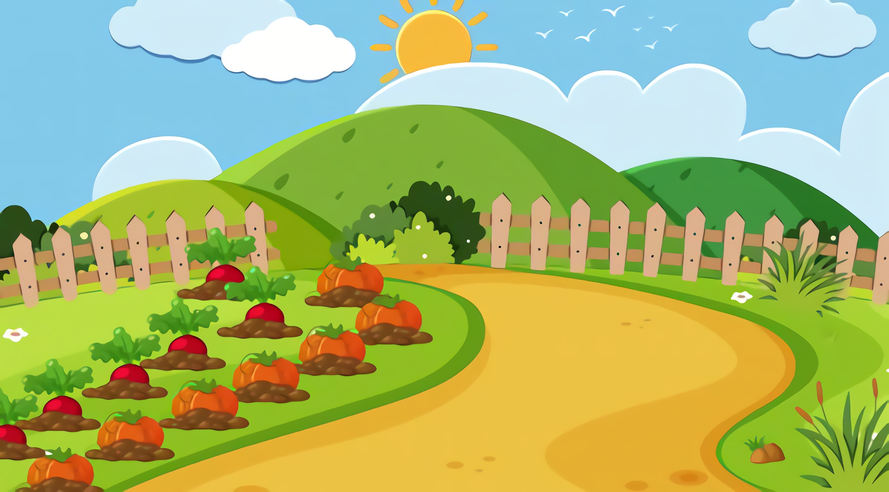


Tớ cần hai củ cà rốt để chuẩn bị bữa tối. Các bạn giúp tớ nhé!
Xin chào các bạn!
KHỞI ĐỘNG

Slide 2


9 : 2 = ?
A
B
4 dư 3
4
C
D
4 dư 2
4 dư 1

Slide 3
8 : 3 = ?
A
B
2 dư 1
2
C
D
2 dư 2
3 dư 2

Slide 4
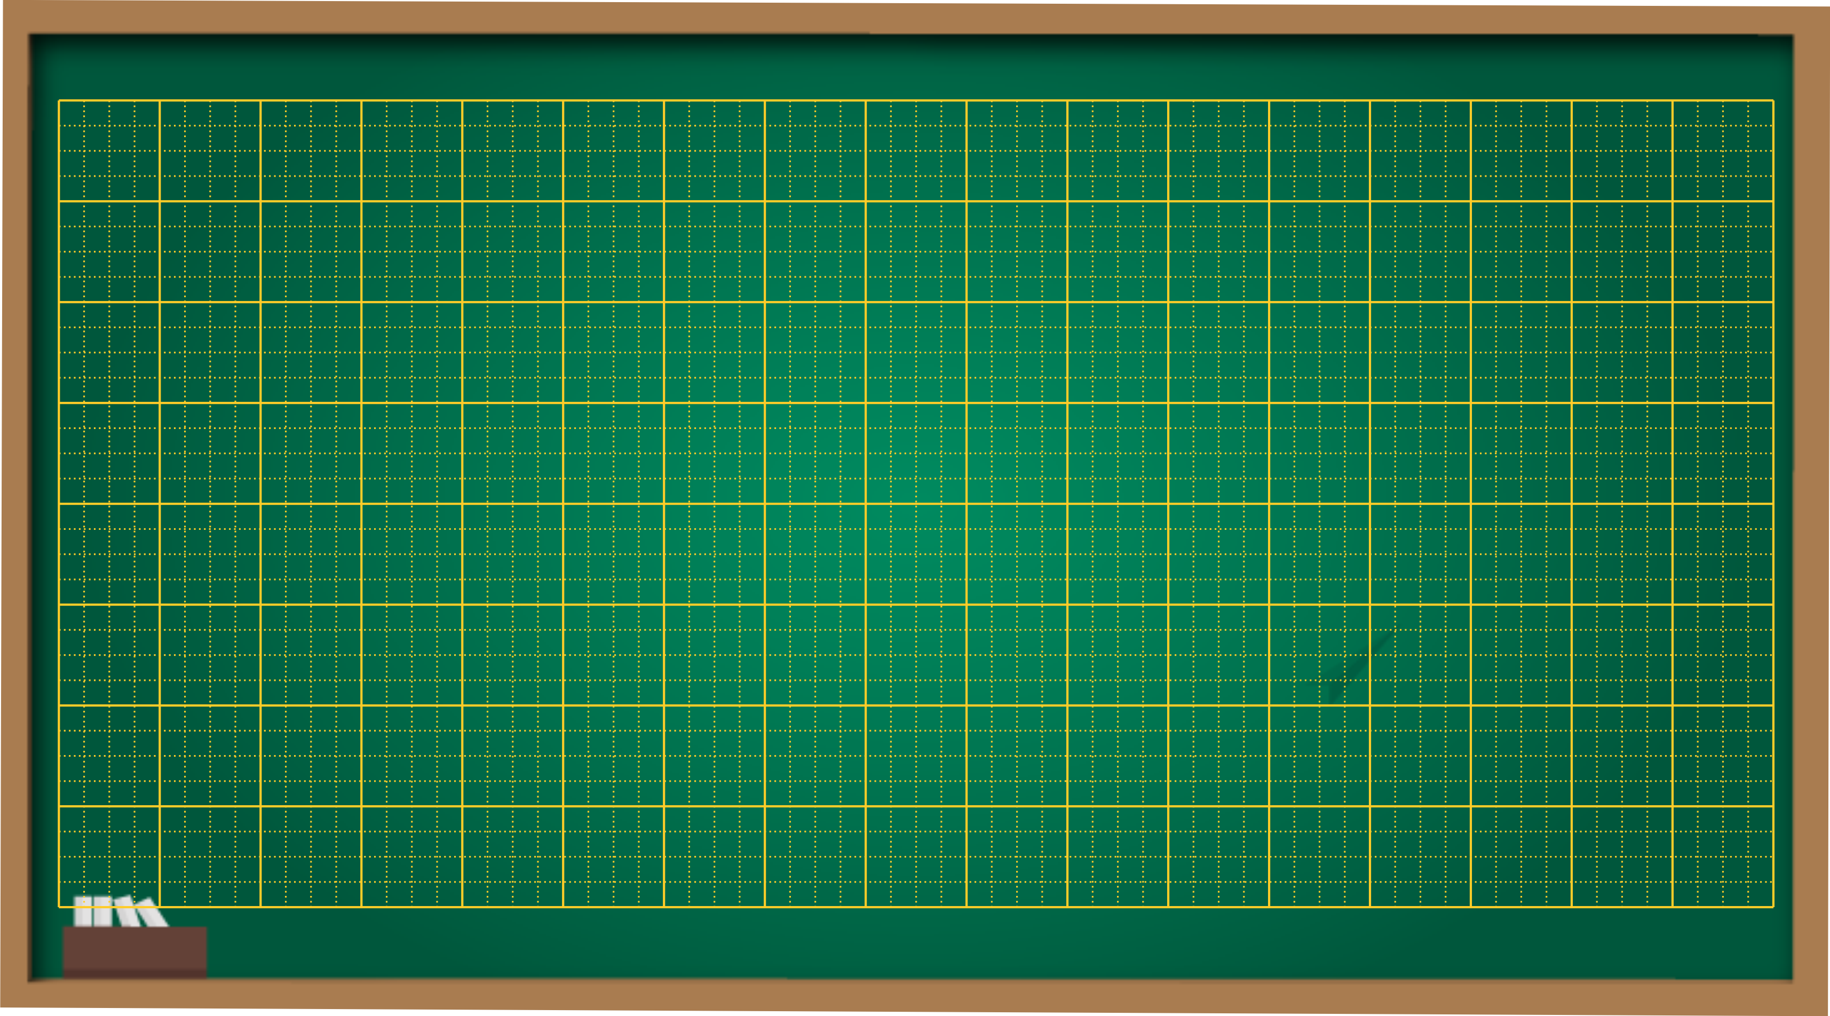
Thứ Năm ngày 28 tháng 11 năm 2024
Toán
Bài 35: Chia số tròn chục, tròn trăm cho số có một chữ số

Slide 5






Slide 6
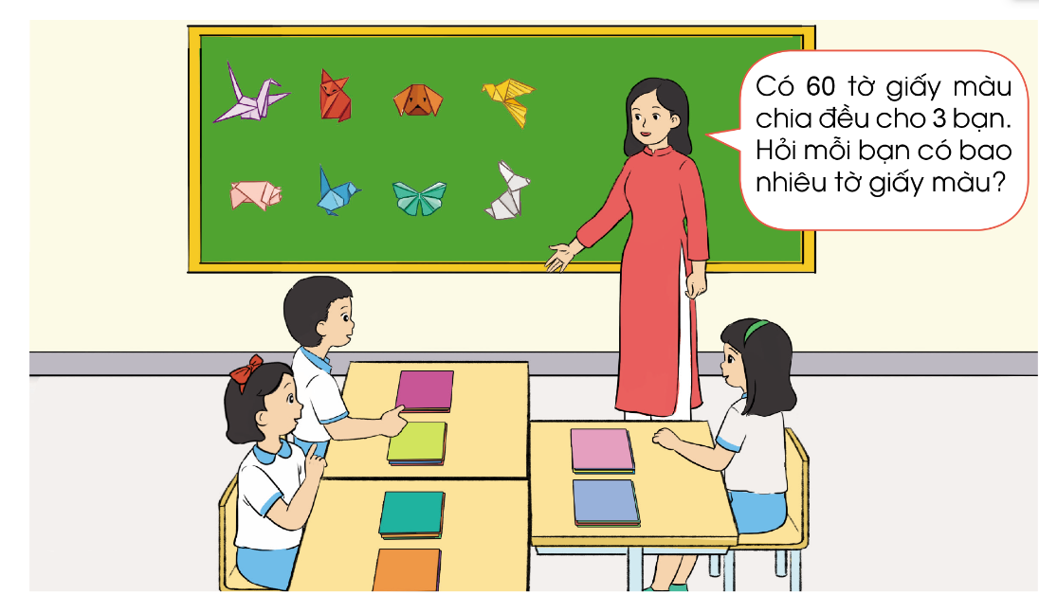




Slide 7

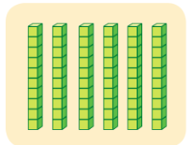
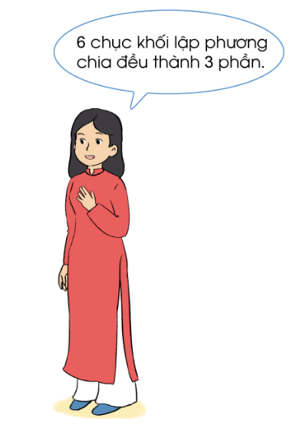

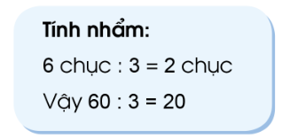
Tính 60 : 3 = ?

Slide 8


Slide 9

= 20
= 30
60 : 2 | 70 : 7 | 40 : 2 | 90 : 3
= 30
= 10

Slide 10

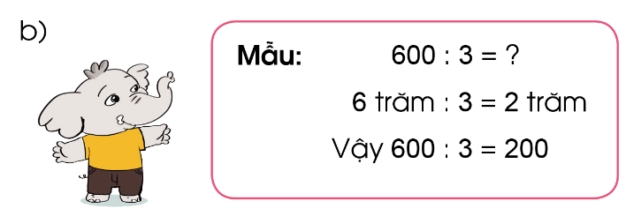
800 : 4 400 : 2 500 : 5
8 trăm : 4 = 2 trăm
800 : 4 = 200
4 trăm : 2 = 2 trăm
400 : 2 = 200
5 trăm : 5 = 1 trăm
500 : 5 = 100

Slide 11

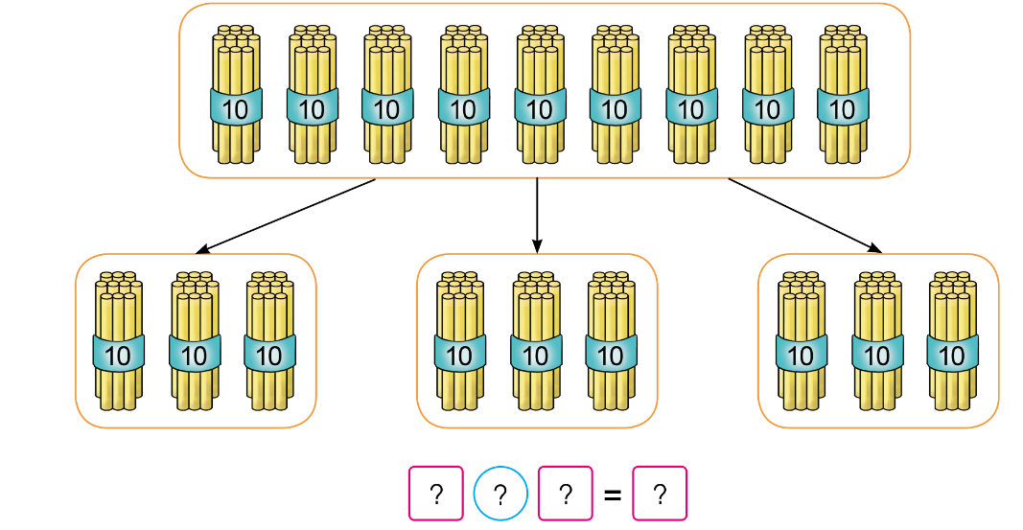
90
:
3
30

Slide 12
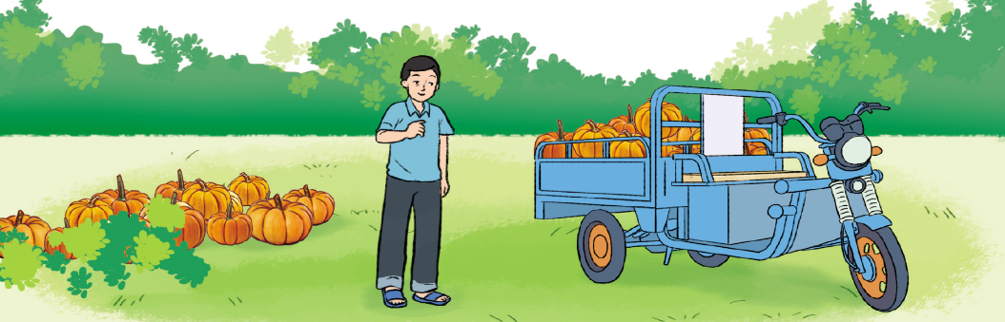
Bác Sáng thu hoạch được 80 quả bí ngô, bác chia đều vào 4 chuyến xe để chở hết số quả bí ngô về nhà. Hỏi mỗi chuyến xe chở bao nhiêu quả bí ngô?
3

Slide 13
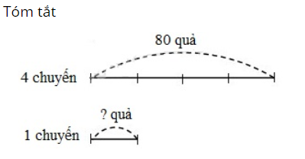
Bài giải
Số quả bí ngô mà mỗi chuyến xe chở là:
80: 4= 20 (quả)
Đáp số: 20 quả bí ngô

Slide 14

Chào tạm biệt!

